Slide 1

T
CUAI 논문리뷰 스터디 CV 1팀
2024.09.13
발표자 : 김태환

Slide 2
목차
스터디원 소개 및 만남 인증
관심분야
스터디 계획

Slide 3
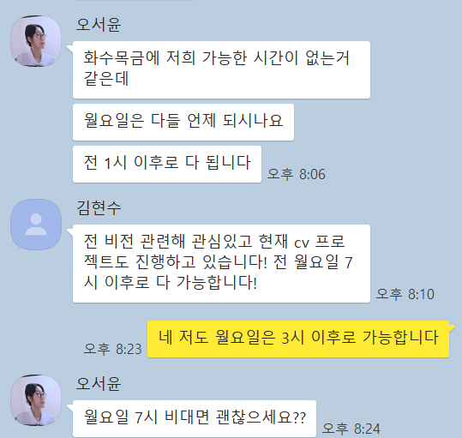
스터디원 소개 및 만남 인증
스터디원 1 : 김태환
스터디원 2 : 김현수
스터디원 3 : 오서윤

Slide 4
관심분야
김태환: Diffusion을 이용한 이미지 편집
김현수: CV
오서윤: 강화학습에 딥러닝 적용

Slide 5
스터디 계획
일주일간 각자 논문 리딩
공부한 내용 정리 (형식은 PPT, Notion 등 원하는 대로)
매주 월요일 오후 7시에 ZOOM 접속
각자 공부한 논문 발표 및 질의 응답
발표자 1명 선정 후 발표자가 읽은 논문 위주로 발표 PPT 제작

